Slide 1


ỦY BAN NHÂN DÂN QUẬN LONG BIÊN
TRƯỜNG MẦM NON THẠCH CẦU
LÀM QUEN VỚI TOÁN
Đề tài: Nhận biết 1 và nhiều
Lứa tuổi: 3 – 4 tuổi
Thời gian: 15 – 20 phút
GV: Nguyễn Thị Thu Hiền
Năm học 2020 - 2021

Slide 2

I. Mục đích – yêu cầu
1. Kiến thức
- Trẻ biết đếm trên các đối tượng đến 2.
2. Kỹ năng
- Rèn kỹ năng đếm cho trẻ
- Trẻ đếm lần lượt, không bỏ xót, lặp lại các số.
3. Thái độ
- Trẻ hứng thú với các hoạt động, có ý thức tổ chức kỷ luật trong giờ học.

Slide 3

II. Chuẩn bị
*Đồ dùng của cô:
- Máy tính.
- Bảng tương tác
- Que chỉ
- 2 cái bát có gắn thẻ chấm tròn.
- Nhạc các bài hát trong chủ điểm.
* Đồ dùng của trẻ
- Mỗi trẻ một rổ lô tô 2 cái bát - 2 cốc

Slide 4

III. Cách tiến hành
1. Ổn định tổ chức:
Cô và trẻ cùng đọc bài thơ
“cái bát xinh xinh” .
Trò chuyện dẫn vào bài.

Slide 5

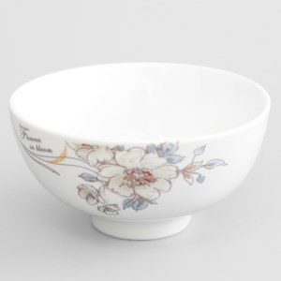
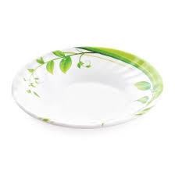
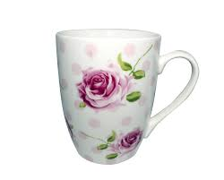
2. Phương pháp, hình thức tổ chức
* Ôn nhận biết số lượng trong phạm vi 1
1
1
1

Slide 6

Dạy trẻ đếm đến 2:
2

Slide 7

3

Slide 8

* Ôn luyện củng cố.
Trò Chơi 1: Thi xem ai nhanh
+ Cho trẻ tìm xung quanh lớp các nhóm đồ vật có số lượng là 1- 2, thi xem ai tìm nhanh nhất và đúng.

Slide 9


Trò Chơi 2: Tìm về đúng nhà
+ Cách Chơi: Trẻ đi vòng tròn và hát bài “Cháu yêu cô chú công nhân” khi có hiệu lệnh “tìm nhà” trẻ chạy về ngôi nhà có chấm tròn tương ứng với thẻ chấm đang cầm.
1
2

Slide 10

3. Kết thúc
Cô và trẻ cùng nhau hát bài hát:
" Chú bộ đội"

